Slide 1
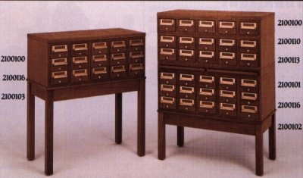
بسم الله الرحمن الرحمن الرحيم
البحث في قواعد بيانات مكتبة جامعة السودان المفتوحة
OUS databases
مكتبة جامعة السودان المفتوحة Open University of Sudan Library

Slide 2
إعداد د. عبد العزيز جابر محمد
ديسمبر 2011م
مكتبة جامعة السودان المفتوحة Open University of Sudan Library

Slide 3
الدليل الإلكتروني لاستخدام قواعد بيانات مكتبة جامعة السودان المفتوحة من خلال موقع الجامعة
http://www.ous.edu.sd
مكتبة جامعة السودان المفتوحة Open University of Sudan Library

Slide 4
محتويات قواعد بيانات جامعة السودان المفتوحة
Academic Search Complete:
هي قاعدة بيانات أكاديمية تحتوي على النصوص الكاملة لـ (5300) عنوان دورية منها (4400) دورية علمية محكمة بالإضافة إلى أكثر من (10900) مطبوع علمي تشمل التقارير وأوراق المؤتمرات وغيرها. كما تقدم هذه القاعدة النص الكامل لمطبوعات يرجع تاريخ بعضها إلى عام 1855م في شكل وثائق محمولة ويتم تحديث هذه القاعدة يوميا
ً Business Source Premier:
أضخم قاعدة بيانات في مجال الإدارة والصناعة تحتوي على النص الكامل يبلغ عدد الدوريات التي تحتويها أكثر من علي (2300) دورية منها (1100) دورية محكمة تغطي كافة مجالات علم الإدارة (التسويق والمحاسبة والمراجعة والتمويل) تحدث هذه القاعدة يومياً.
Regional Business News
تشتمل هذه القاعدة على أكثر من (75) مجلة وصحيفة إخبارية تحتويكما تشتمل على أخبار البورصات وأسواق المال العالمية ومؤشراتها. تحدث هذه القاعدة يومياً. على النص الكامل للمطبوعات الإخبارية الإقليمية في مجال الإدارة والمحاسبة والتسويق والتمويل.
Medline
تشتمل على معلومات موثقة في مجال الطب والتمريض والأسنان والبيطرة والصحة ... الخ وقد تم إعداد هذه القاعدة بواسطة المكتبة الطبية القومية الأمريكية وتحتوي على النص الكامل لأكثر من 4600 دورية جارية. تحدث هذه القاعدة يومياً.
مكتبة جامعة السودان المفتوحة Open University of Sudan Library

Slide 5
محتويات قواعد بيانات جامعة السودان المفتوحة
ERIC
وهي اختصار لمركز مصادر المعلومات التربوية وتحتوي هذه القاعدة على أكثر من (1243000) تسجيله ببليوغرافية ترتبط بأكثر من (243000) رابط يحتوي على النص الكامل مرجع بالإضافة إلى مراجعات الكتب ومستخلصات في مجال التربية من جميع أنحاء العالم.
Master File Premier
تم تصميمه خصيصاً للمكتبات العامة ويحتوي على قواعد بيانات متعددة تشتمل على النص الكامل لأكثر من 1950 مرجع عام يرجع تاريخ بعضها إلى عام 1975م وتغطي كافة المجالات المعرفية. كما تحتوي على أكثر 500 كتاب مرجعي والنص الكامل لأكثر من 86017 سيرة ذاتية للمشاهير في جميع أنحاء العالم وأكثر من (105000) وثيقة بالإضافة إلى مجموعة نادرة من الصور والخرائط تصل إلى (341000) صورة وخريطة وعلم دولة ويتم تحديث هذه القاعدة يومياً .
Health Source –Consumer Edition
أثرى قاعدة بيانات في مجال المعلومات الصحية وتشتمل على موضوعات في العلوم الصحية وعلوم الغذاء والتغذية وصحة الأطفال والرياضة الطبيعية والطب الرياضي والصحة العامة بالإضافة إلى النص الكامل لحوالي (80) دورية. ويتم تحديث هذه القاعدة يومياً.
مكتبة جامعة السودان المفتوحة Open University of Sudan Library

Slide 6
محتويات قواعد بيانات جامعة السودان المفتوحة
Health Source –Nursing /Academic Edition
وهي قاعدة بيانات علمية في مجال التمريض تحتوي على (550) دورية تشتمل على النص الكامل ويتم تحديث هذه القاعدة يومياً.
Legal Collection
أميز قاعدة بيانات في مجال القانون وتحتوي على أكثر من (250) دورية علمية تشمل مجالات القانون كافة(مدني-جنائي – دستوري- بحري- ) ويتم تحديث هذه القاعدة يومياً.
Computer &Applied Sciences Complete
أميز قاعدة بيانات في مجال الحاسوب وتطبيقاته في كافة العلوم. تشتمل على أكثر من (1800) دورية ومجلة متخصصة منها (730)تحتوي على النص الكامل. يتم تحديث هذه القاعدة يومياً.
مكتبة جامعة السودان المفتوحة Open University of Sudan Library

Slide 7
محتويات قواعد بيانات جامعة السودان المفتوحة
GreenFile
وتشمل على (4700) وثيقة تحتوي على النص الكامل وتغطي كافة المجالات التي تتناول تأثير الإنسان على البيئة والمباني الخضراء والتلوث بكافة أشكاله(هوائي – مائي - ضوضائي).
Library, Information Science & Technology Abstracts with Full Text
تشتمل هذه القاعدة على النصوص الكاملة في مجالات المكتبات وعلم المعلومات والتقنيات.تحتوي على أكثر من (500) في مجال إدارة المكتبات والخدمات المكتبية والعمليات الفنية مثل الفهرسة والتصنيف والتكشيف والخدمات المكتبية.
News Paper Source
تحتوي على النص الكامل لأكثر من (35)صحيفة أمريكية وعالمية تحتوي على النص الكامل. كما تحتوي على مسودات الأعمال التلفزيونية والإذاعية بالإضافة إلى نصوص كاملة لأكثر من 200 صحيفة ولائية أمريكية ويتم تحديث هذه القاعدة يومياً
مكتبة جامعة السودان المفتوحة Open University of Sudan Library

Slide 8
كيفية الدخول لقواعد بيانات مكتبة الجامعة
أولاً:أكتب في مسطرة عنوان المتصفح عنوان موقع الجامعة http://www.ous.edu.sd
ثانياً:في موقع الجامعة اضغط على أيقونة المكتبة الإلكترونية.
ثالثاً:اضغط على عبارة الدخول للمصادر الإلكترونية لمكتبة جامعة السودان المفتوحة.
رابعاً: اكتب اسم الدخول User ID =????
خامساً:أكتب كلمة السر Password=????
سادسا:اضغط على المستطيل login.
سابعاً:قم باختيار قاعدة البيانات التي ترغب البحث فيها.
ثامناً: لمعرفة اسم الدخول وكلمة السر يرجى الاتصال على البريد الإلكتروني elib@ous.edu.sd
مكتبة جامعة السودان المفتوحة Open University of Sudan Library

Slide 9
شاشة الدخول إلى قواعد البيانات
البرامج الأكاديمية التعليم المفتوح المكتبة الالكترونية التعليم الالكتروني اتصلوا بنا الجامعة المفتوحة
أضغط على ايقونة المكتبة الإلكترونية
الدخول إلى المصادر الالكترونية لمكتبة جامعة السودان المفتوحة
اضغط على عبارة
مكتبة جامعة السودان المفتوحة Open University of Sudan Library

Slide 10
ستظهر لك صفحة تحتوي على الآتي:
اسم مستخدم
كلمة مرور
انظر الصفحة التالية:

Slide 11
الشاشة التي تحتوي على اسم المستخدم وكلمة المرور
ادخل اسم المستخدم
ادخل كلمة المرور
اضغط على المستطيل
Login
مكتبة جامعة السودان المفتوحة Open University of Sudan Library

Slide 12
شاشة اختيار قاعدة البيانات
اسم الهيئة التي تتبع لها
قم باختيار القاعدة
ثم اضغط على continue لتبدأ البحث
مكتبة جامعة السودان المفتوحة Open University of Sudan Library

Slide 13
البحث المتقدم Advanced Search : الكلمات الداله - keyword
البحث المتقدم بالكلمات الدالة
ادخال كلمات البحث
محددات البحث – مثال ذلك: اختيار النص الكامل
تحديد فترة زمنية
تحديد نوع المطبوع
مكتبة جامعة السودان المفتوحة Open University of Sudan Library

Slide 14
نتيجة البحث
ترتيب ظهور المقالات
عدد التسجيلات التي تم العثور عليها
موضوعات أضيق
نص كامل بلغة html
لفتح صفحة التسجيلة الببليوجرافية اضغط على عنوان البحث
نص كامل pdf
مكتبة جامعة السودان المفتوحة Open University of Sudan Library

Slide 15
التسجيلة الببليوجرافية وما تحتويه من بيانات
عنوان البريد الالكتروني للمؤلف
المصطلحات الأساسية للبحث
المستخلص
الكلمات الدالة التي وضعها المؤلف
مكتبة جامعة السودان المفتوحة Open University of Sudan Library

Slide 16
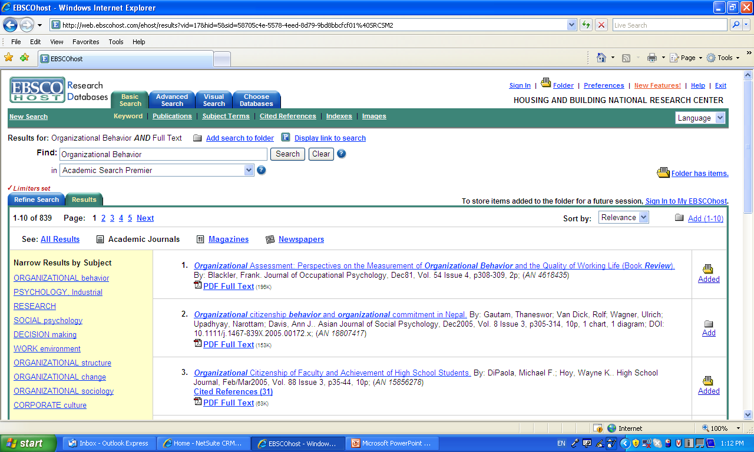
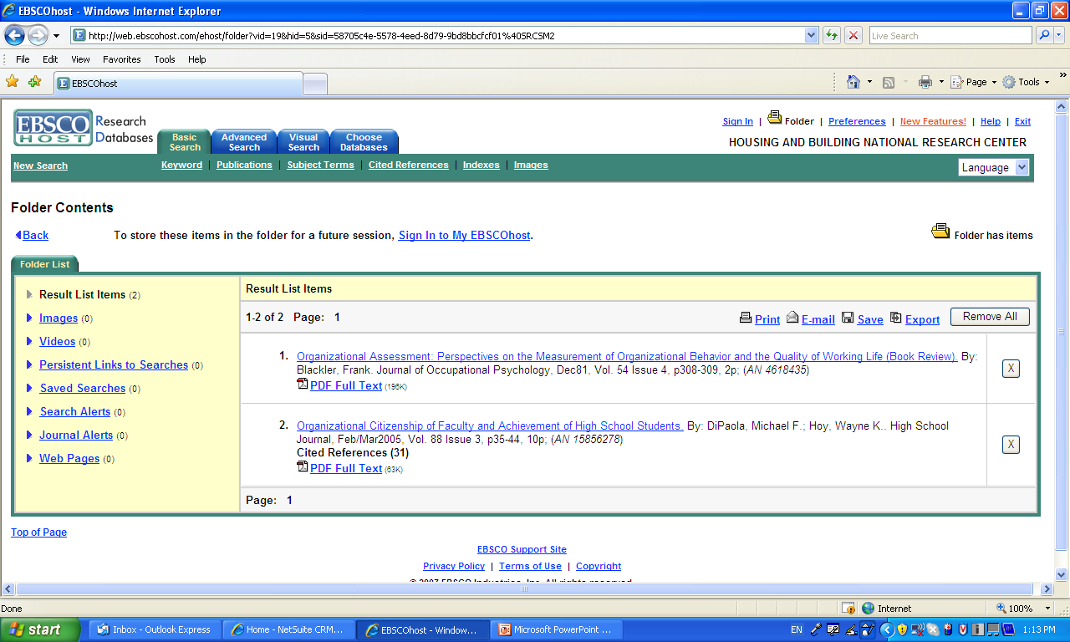
نتائج البحث التي حفظت في (Folder)
للرجوع الى الأبحاث المحفوظة اضغط على Folder
اضغط على Add لحفظ الأبحاث فى Folder
مكتبة جامعة السودان المفتوحة Open University of Sudan Library

Slide 17
البحث الأساسي Basic Search بعنوان المطبوعات - Publications
للبحث بعنوان المطبوع
للبحث بعنوان المطبوع (بالترتيب الهجائي – بالموضوع – بكلمة في العنوان)
قائمة بعناوين المطبوع بحرف محدد
مكتبة جامعة السودان المفتوحة Open University of Sudan Library

Slide 18
البحث في الكشاف الموضوعي
البحث في الكشاف الموضوعي
البحث عن مصطلح في الكشاف الموضوعي
اختيار المصطلح
لاضافة مصطلح البحث في Find
مكتبة جامعة السودان المفتوحة Open University of Sudan Library

Slide 19
البحث الأساسي Basic Search : البحث في الاستشهاد المرجعي
يمكن البحث في مقالات الاستشهاد المرجعي سواء كانت بالمؤلف،العنوان، عنوان المصدر، أو سنة محددة. مثال: البحث في سنة معينة عن مقالات الاستشهاد المرجعي.
مكتبة جامعة السودان المفتوحة Open University of Sudan Library

Slide 20
نتيجة البحث في الاستشهاد المرجعي
... ثم اضغط Find Citing Articles لتبدأ البحث
لمعرفة الأبحاث المستشهد بها، قم باختيار البحث
مكتبة جامعة السودان المفتوحة Open University of Sudan Library

Slide 21
البحث الأساسي Basic Search : البحث في الكشافات
اختيار الكشاف
المصطلح الذي سيتم البحث عنه في الكشاف
مكتبة جامعة السودان المفتوحة Open University of Sudan Library

Slide 22
نتيجة البحث في الكشاف باسم المؤلف
نوع الكشاف
مصطلح البحث
مكتبة جامعة السودان المفتوحة Open University of Sudan Library

Slide 23
البحث الأساسيBasic Search : الصور - Image
Sudan
البحث عن السودان
... خرائط
مكتبة جامعة السودان المفتوحة Open University of Sudan Library

Slide 24
نتيجة البحث عن خريطة السودان
شكل الخريطة
مكتبة جامعة السودان المفتوحة Open University of Sudan Library

Slide 25
البحث الموجه
حقول البحث الموجه
يمكن إدخال كلمات البحث في البحث الموجه في ثلاث حقول، واختيار اسماء الحقول التي سيتم البحث عنها من القائمة واختيار كلمات الربط (AND, OR, NOT) لإجراء البحث.
بناء البحث
يمكن أجراء بحث عن الكلمات في حقل ” Find“ وإضافة كلمات إضافية للبحث في حقل ”Terms“ واختيار اسم الحقل من القائمة وربطها ب(And, Or, Not) حيث يمكن ربط كلمات البحث في النص مع الكلمات التي يتم البحث عنها في حقل FIND.
مكتبة جامعة السودان المفتوحة Open University of Sudan Library

Slide 26
استخدام خطوات البحث السابقة - Search History
Add to Search لجمع بحثين بوضع علامة على الحقلين واختيار رابط البحث.
Search ID # الرقم المخصص لخطوة البحث مثال (S1,S2, …)
Search Terms النصوص التي يتم البحث عنها في حقل ” Find“
Limiters المحددات المستخدمة في إجراء البحث.
Results عدد التسجيلات التي ظهرت في نتيجة البحث.
Revise Search دليل لإمكانية تعديل كلمات البحث.
Delete دليل يمكن من إلغاء حقول محددة في خطوات البحث.
Show More/Less يمكن من وضع رقم محدد لخطوات البحث السابقة.
مكتبة جامعة السودان المفتوحة Open University of Sudan Library

Slide 27
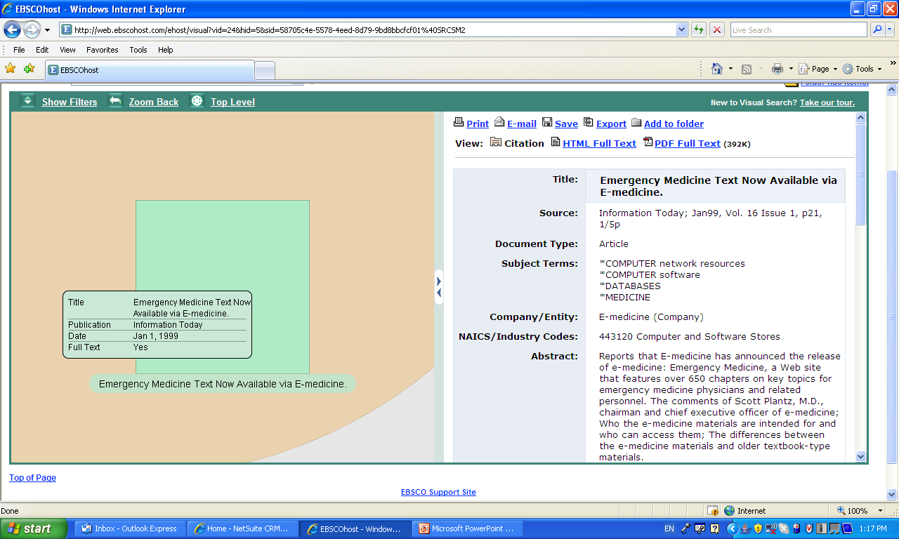
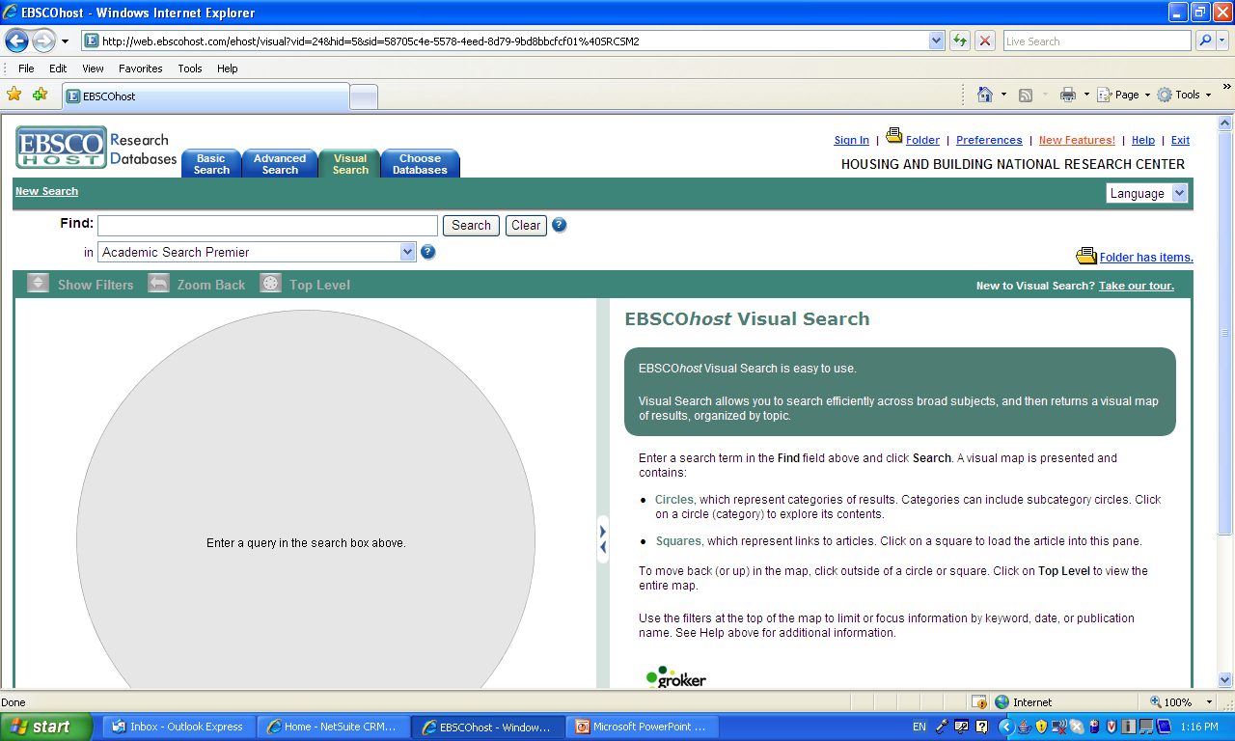
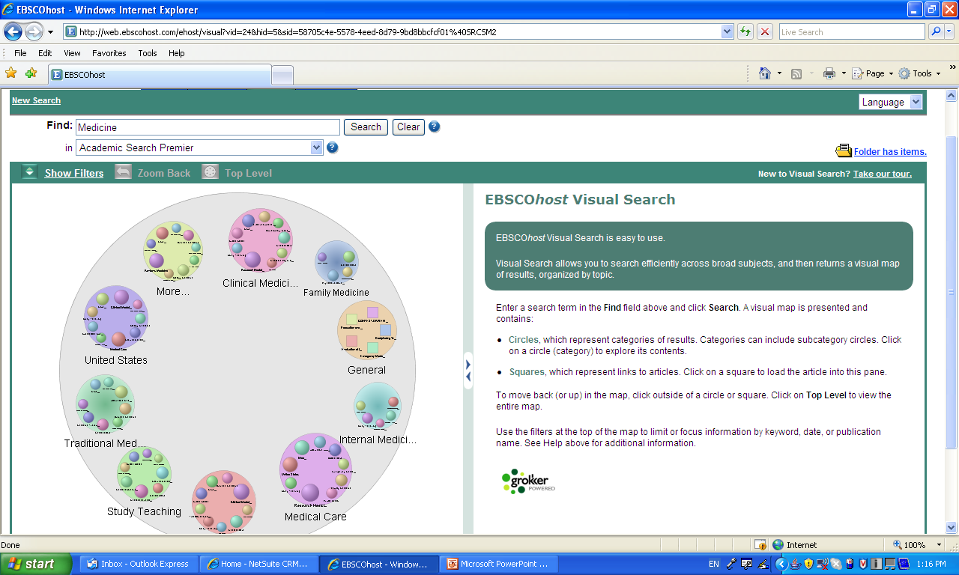
البحث بوسائل البحث المرئي Visual Search
ادخال كلمات البحث
... إلى أن نصل إلى الأبحاث المطلوبة
... ثم اضغط على المواضيع فرعية
مكتبة جامعة السودان المفتوحة Open University of Sudan Library

Slide 28
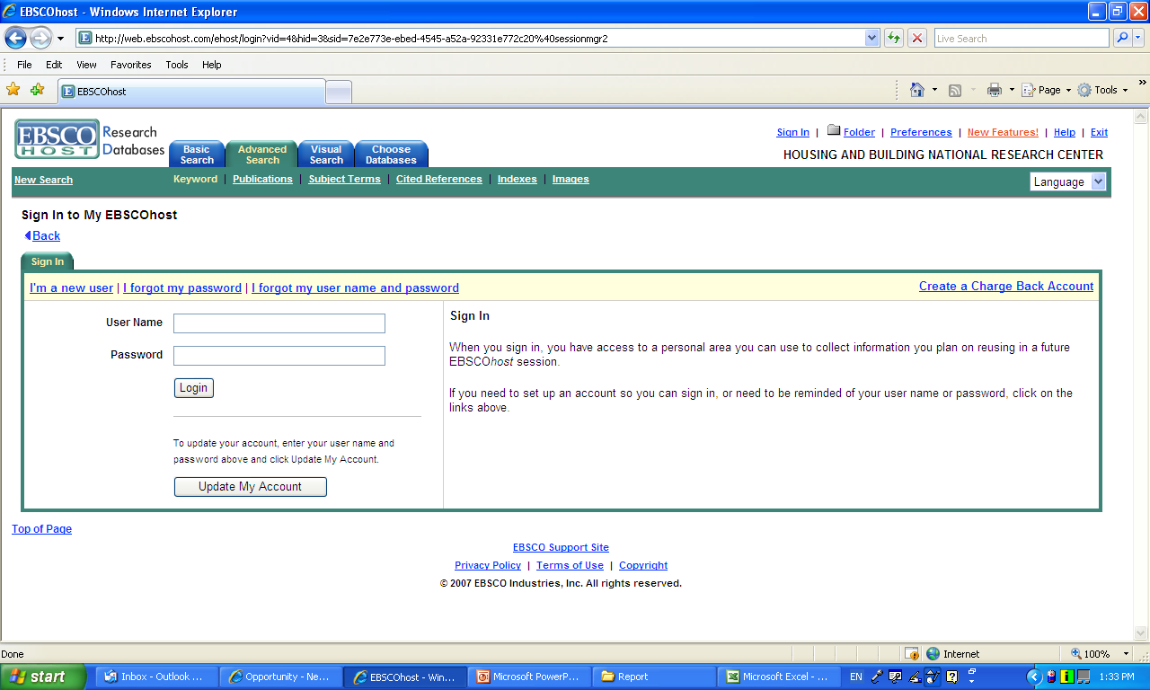
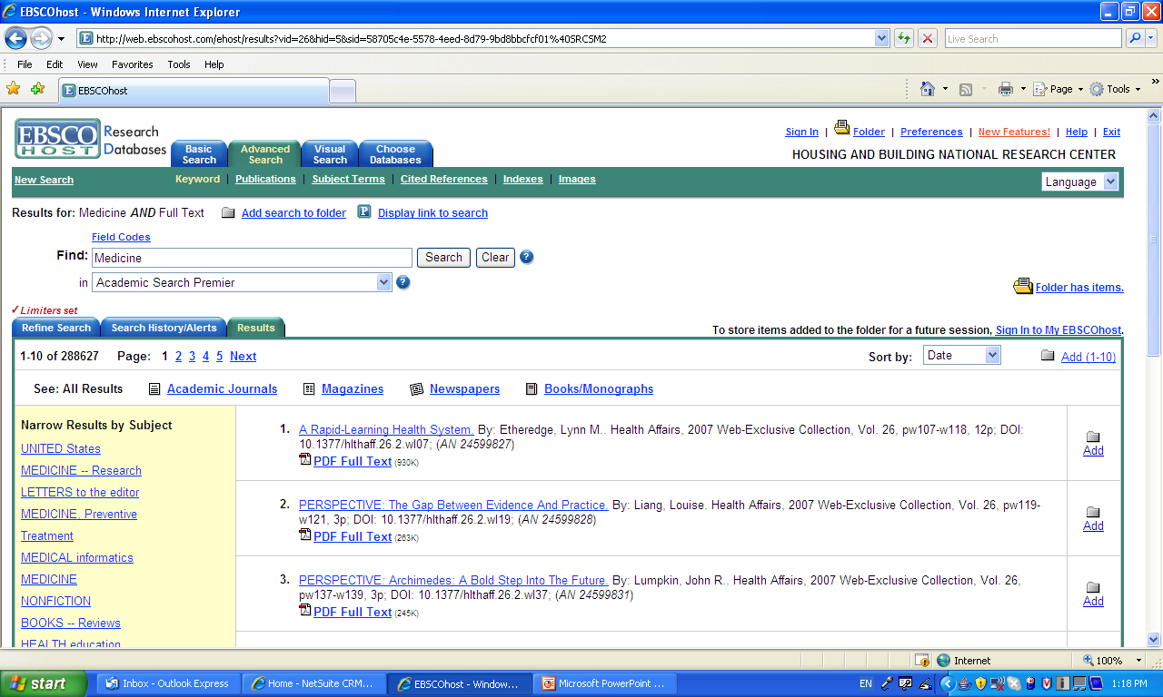
الحساب الخاص بالمستخدم الجديد
بالنسبة للمستخدم الجديد اضغط هنا I’m a new user
للدخول إلى الحسب الخاص اضغط Sign in
مكتبة جامعة السودان المفتوحة Open University of Sudan Library

Slide 29
الحمد لله رب العالمين
إعداد د. عبد العزيز جابر محمد
ديسمبر 2011م
مكتبة جامعة السودان المفتوحة Open University of Sudan Library

